Slide 1
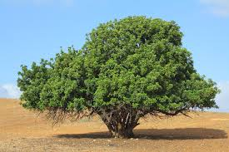
עץ המשפחה שלי
יוסף ורחל ז"ל
אילנה ואברם
שושנה ואלפרד
פורטונה ואלי ז"ל
משה ז"ל ואלנה
אסתר ושלמה
ורד ויעקב
שוקי ומרים
שרה ויעקב
מירה ובן ז"ל
אבי ולבנה
בני ואלה
אמנון וישראלה
אמנון וירדנה
שושנה ויוסי
בתאל
עשהאל
הודיה
הראל
אליה
צופיה
טליה
פריאל
איתמר
הדר
אלון
יאיר
ירדן
יורם
יניב
אופירה
אביבה
אלי
עופרה
טל
צליל
אלי
אבי
יערה
שוקי
אבי
יוסי
עידית
אורנה
קרן
נועה
יוסי
אבי
שגיב
אורית
אילנה
אבי
אדווה
נדב
עדן
לילך
ענבל
שיר
אור
שחר
רוני
ריין
שילה
רעות
יעל
משה ולילך
בר
איל

